Slide 1

PHÒNG GIÁO DỤC VÀ ĐÀO TẠO
TRƯỜNG TH TÂN VIÊN
CHÀO MỪNG CÁC EM HỌC SINH ĐẾN VỚI
MÔN: TIN HỌC LỚP 5
Giáo viên: Trần Thị Liên
Năm học: 2024 - 2025

Slide 2



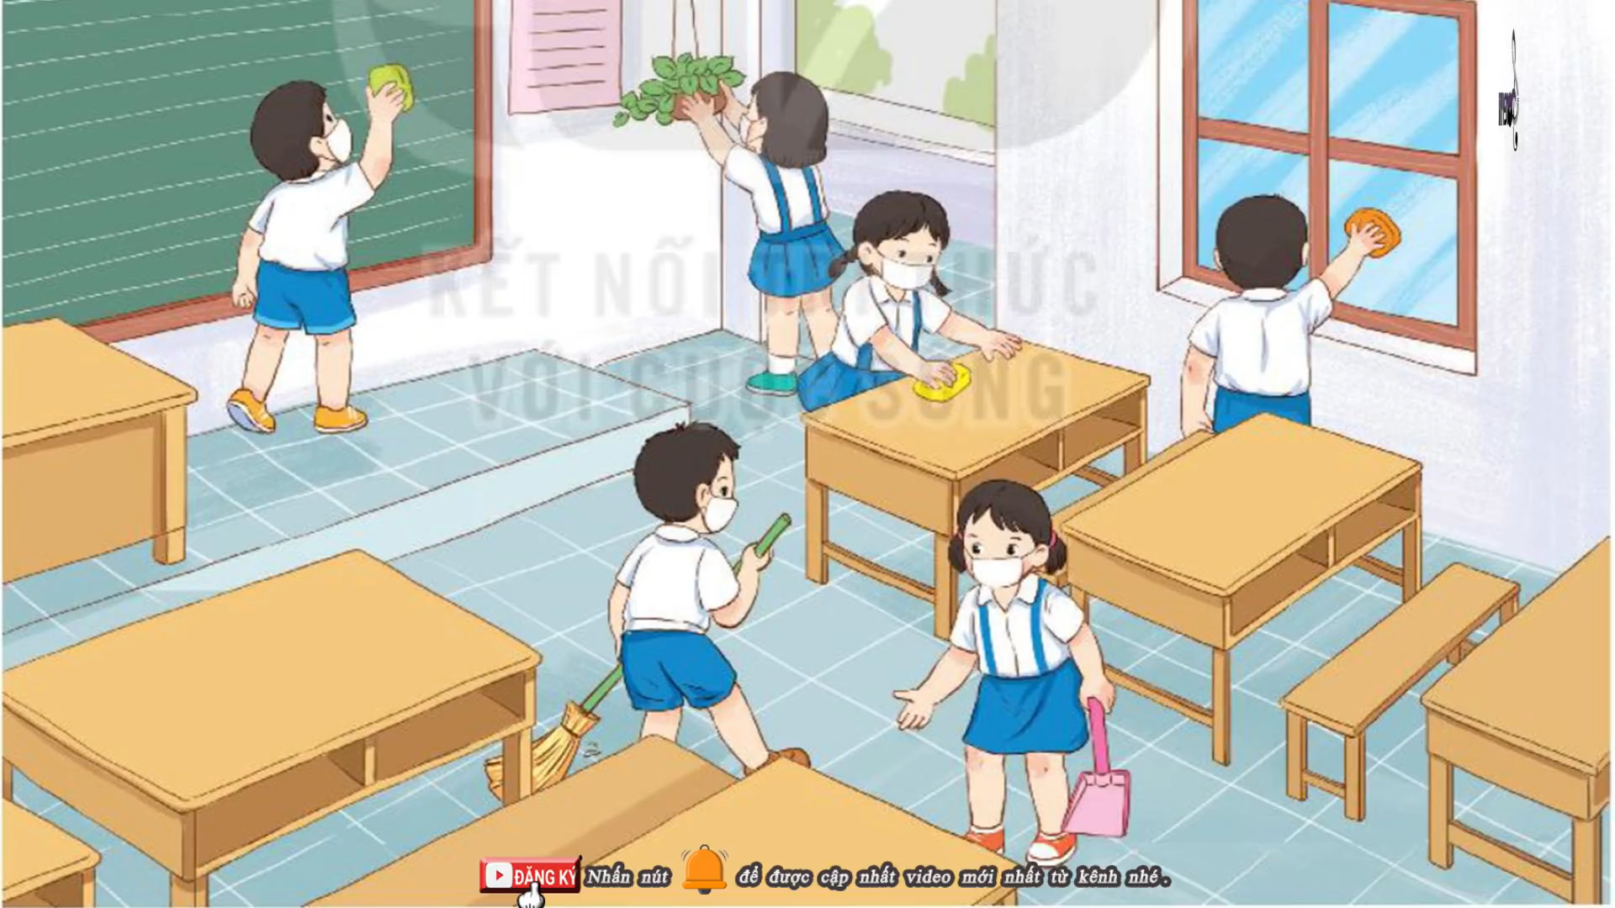




Slide 3

Thứ , ngày tháng năm 2024
TIN HỌC LỚP 5
KIỂM TRA BÀI CŨ
BÀI 10: CẤU TRÚC TUẦN TỰ (TIẾT 1)

Slide 4



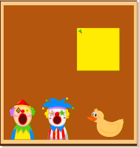








Câu hỏi 1: Chọn phát biểu Sai.
Trong chương trình có cấu trúc tuần tự, các lệnh được thực hiện lần lượt theo thứ tự.
Trong chương trình có cấu trúc tuần tự, các lệnh được thực hiện theo thứ tự ngẫu nhiên.
Trong cấu trúc tuần tự, các việc được thực hiện lần lượt theo thứ tự.

Slide 5

Câu hỏi 2: Trong các hoạt động dưới đây: Hoạt động nào không thực hiện tuần tự?
A. Tạo một đoạn lệnh trong Scratch
B. Sao chép một tệp vào thư mục khác
C. Một xe máy đi một quãng đường dài 5 km
D. Tìm kiếm video theo từ khóa.

Slide 6

Thứ ngày tháng năm 2024
Tin học:
CHỦ ĐỀ 6. GIẢI QUYẾT VẤN ĐỀ VỚI SỰ
TRỢ GIÚP CỦA MÁY TÍNH
BÀI 10: CẤU TRÚC TUẦN TỰ(TIẾT 2)

Slide 7

Thứ ngày tháng năm 2024
Tin học:
BÀI 10: CẤU TRÚC TUẦN TỰ(TIẾT 2)
Sử dụng được cấu trúc tuần tự trong một số chương trình đơn giản.
MỤC TIÊU

Slide 8


2. THỰC HÀNH
NHIỆM VỤ 1: Tạo chương trình "Xin chào!" với ý tưởng sau
• Nhân vật: mèo.
• Hoạt động: Nhân vật thực hiện lần lượt các hành động sau:
1. Di chuyển 100 bước.
2. Nói "Xin chào!" trong 3 giây.
3. Kêu meo.
4. Nói "Rất vui được gặp các bạn."

Slide 9


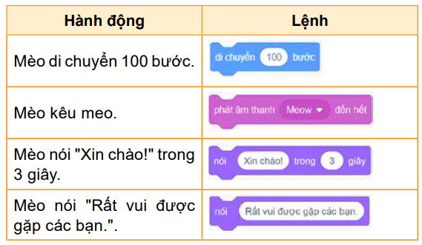

Hướng dẫn
Bước 1: Tạo chương trình cho nhân vật mèo. Bảng sau cho tương ứng mỗi bước thực hiện ý tưởng với một lệnh trong Scratch. Em sử dụng các lệnh trong bảng để tạo chương trình như minh hoạ trong Hình 73.
Bước 2: Chạy thử chương trình để xem kết quả.
Bước 3: Lưu tệp với tên là XinChao vào thư mục của em.

Slide 10
NHIỆM VỤ 2: Tạo chương trình điều khiển nhân vật mèo thực hiện tuần tự các hành động sau:
1. Di chuyển 10 bước.
2. Thay đổi động tác.
3. Đợi 1 giây.
4. Di chuyển 10 bước.
5. Thay đổi động tác.
6. Đợi 1 giây.
7. Di chuyển 10 bước.
8. Thay đổi động tác.
9. Đợi 1 giây.

Slide 11
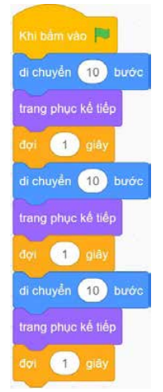
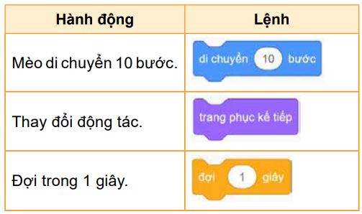
Hướng dẫn
Bước 3: Kéo thả các lệnh để có chương trình như Hình 74.
Bước 4: Chạy thử chương trình và quan sát kết quả.
Bước 5: Lưu tệp với tên là MeoDiChuyen vào thư mục của em.
Bước 1: Mở tệp chương trình mới.
Bước 2: Tạo chương trình cho nhân vật mèo. Sử dụng các lệnh trong bảng để tạo chương trình.

Slide 12





AI NHANH HƠN

Slide 13









CHÚC MỪNG
CHÚC MỪNG

Slide 14




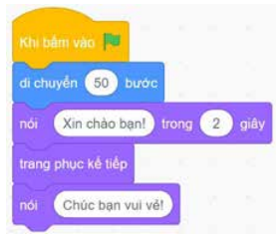
Có
Chương trình điều khiển nhân vật mèo ở hình bên có cấu trúc tuần tự không?

Slide 15
- Di chuyển 50 bước. - Nói “Xin chào bạn” trong 2 giây.
- Thay đổi động tác.
- Nói “Chúc bạn vui vẻ!”.
Cho chương trình điều khiển nhân vật mèo như hình bên: Nhân vật mèo thực hiện lần lượt những hành động nào?

Slide 16
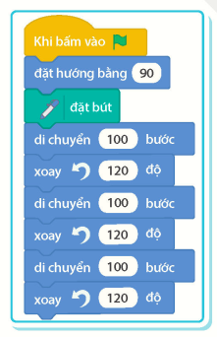
Vẽ hình tam giác đều
Cho chương trình điều khiển nhân vật mèo như hình bên: Nhân vật mèo thực hiện vẽ hình nào?

Slide 17



VẬN DỤNG
1. Tương tự Hoạt động ở Mục 1, em hãy mô tả ý tưởng chương trình để nhân vật nói "Tạm biệt!" và "Hẹn gặp lại!" thay cho "Xin chào!" và "Rất vui được gặp các bạn.".
2. Em hãy viết chương trình theo ý tưởng ở Câu 1.

Slide 18

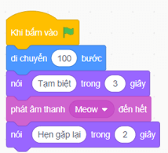
Chương trình như sau: Nhân vật mèo xuất hiện trên sân khấu, di chuyển 100 bước và nói "Tạm biệt!" trong 3 giây. Mèo kêu meo và nói tiếp "Hẹn gặp lại!".
Chương trình theo ý tưởng ở câu 1:

Slide 19



